Slide 1

复变函数论
第四章 解析函数的幂级数表示法
第一节 复级数的基本性质
第二节 幂级数
第三节 解析函数的泰勒展式
第四节 解析函数零点的孤立性和唯一性定理

Slide 2
复变函数论
第一节 复级数的基本性质

Slide 3

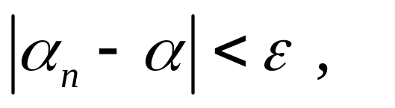
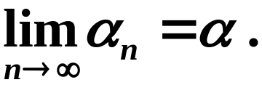
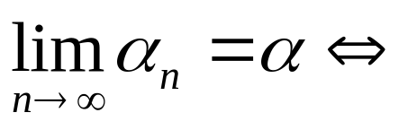
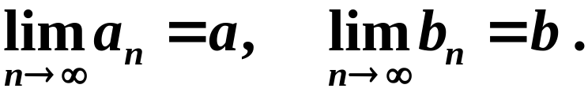
复数列的极限
记作

Slide 4
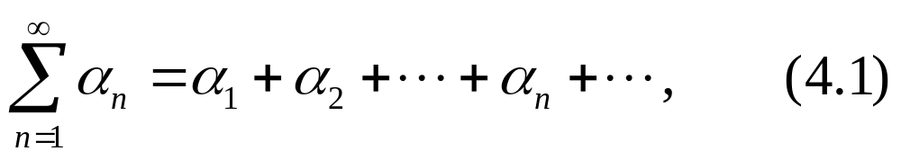
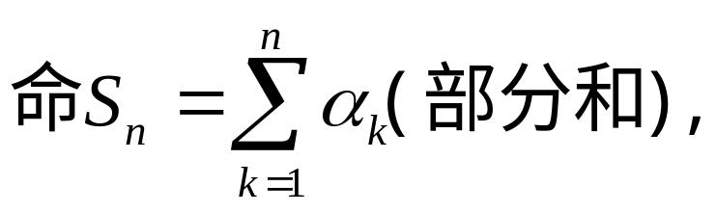

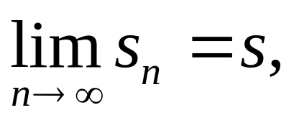
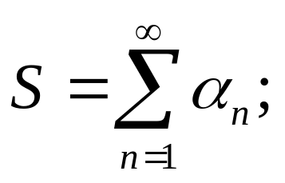

一、复数项级数的收敛性
1.定义4.1
对复数项无穷级数
记作

Slide 5
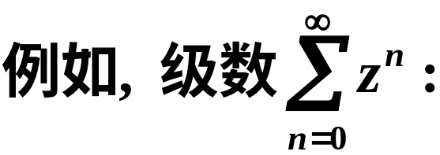
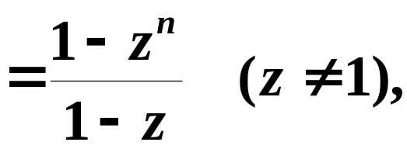
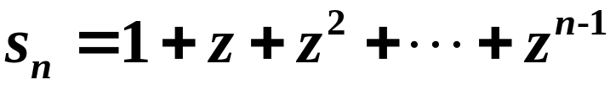
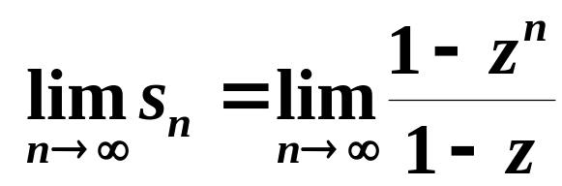
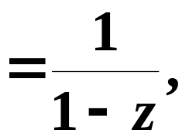



Slide 6
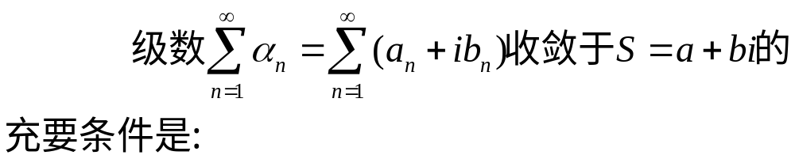
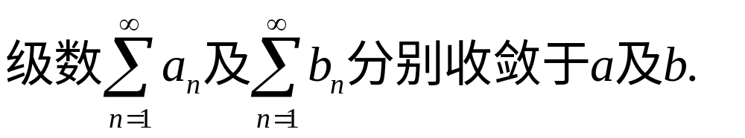

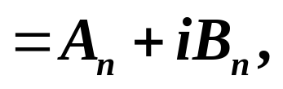

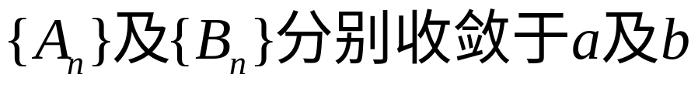
2 定理4.1
证明
因为

Slide 7


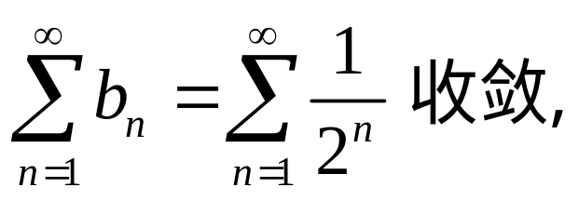

例1
解

Slide 8
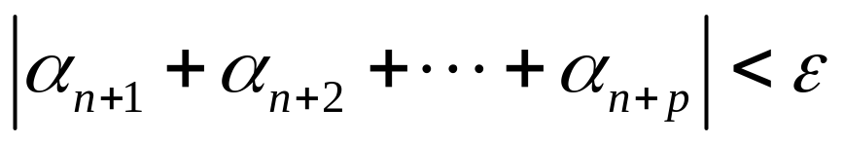

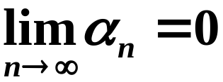
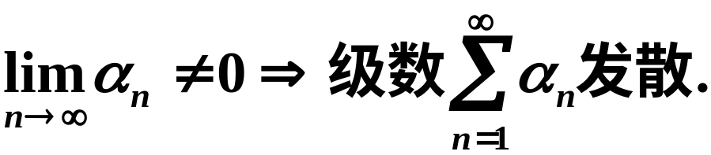
3 Cauchy收敛准则
定理4.2
注1
重要结论:
注2
增加,改变或去掉(4.1)中的有限项,不改变其敛散性.

Slide 9



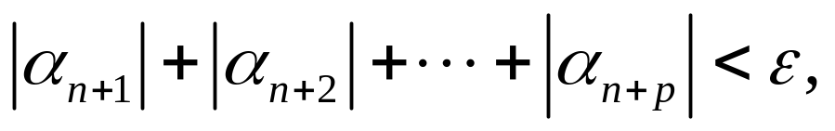
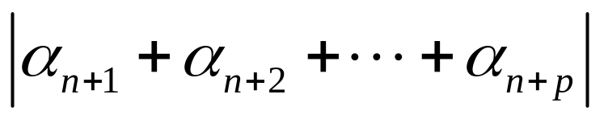
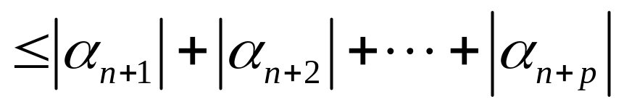

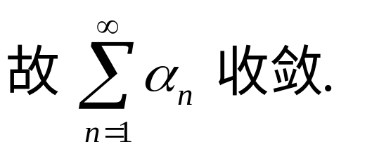
4. 绝对收敛与条件收敛
(1)定理4.3
证明
从而

Slide 10
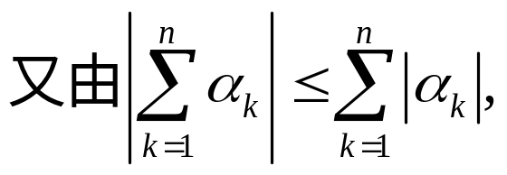
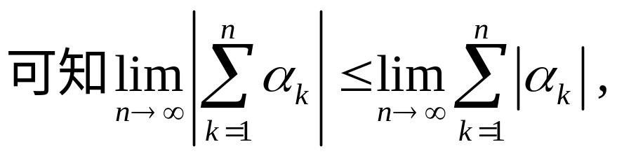
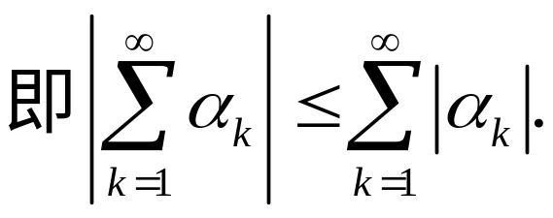
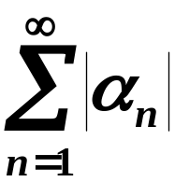
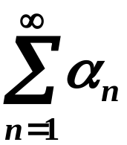
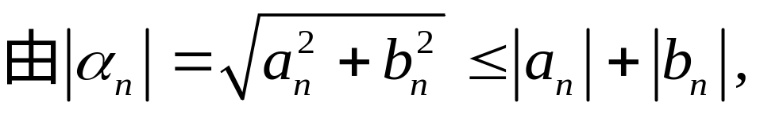
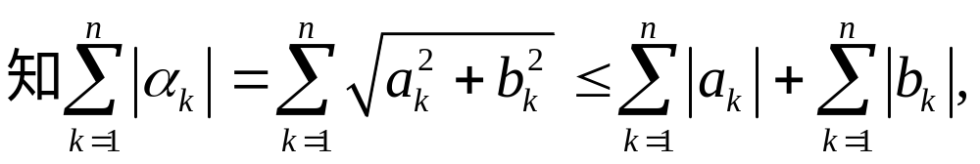
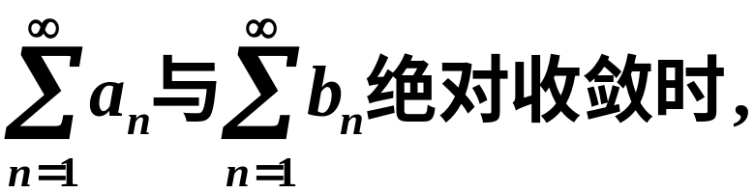
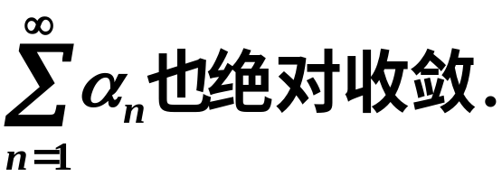
(2)定义4.2
如果 收敛, 那末称级数 为绝对收敛.
非绝对收敛的收敛级数称为条件收敛级数.
说明
所以

Slide 11
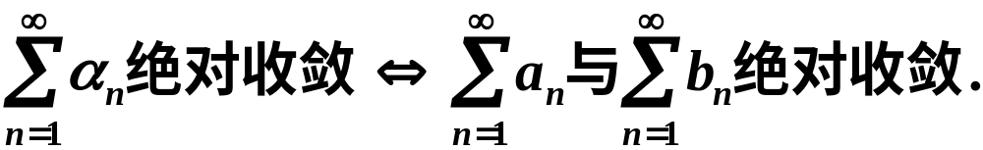
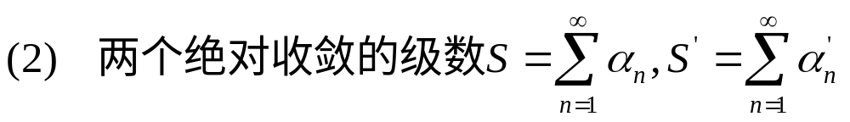

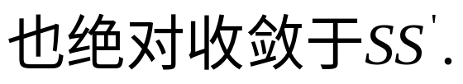
综上:
(1) 一个绝对收敛的级数各项可以任意重
排改序,而不改变其绝对收敛性,也不改变其和.
(3)定理4.4

Slide 12
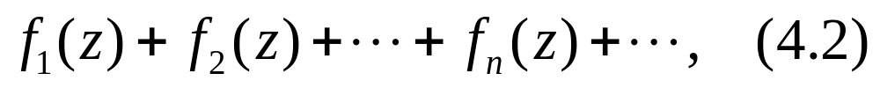
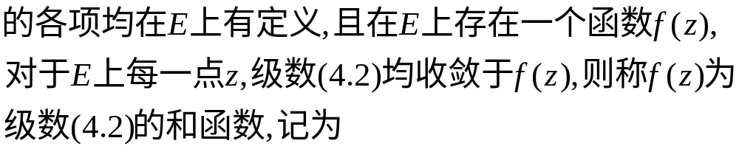
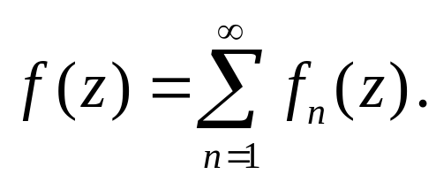
二 一致收敛的复变函数项级数
1 定义4.3
设复变函数项级数,

Slide 13
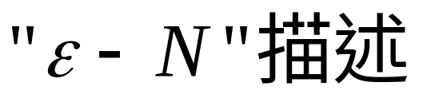
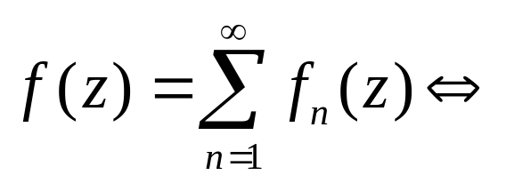
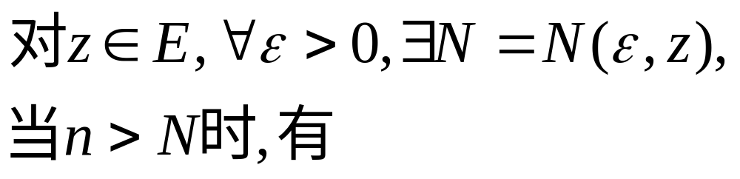
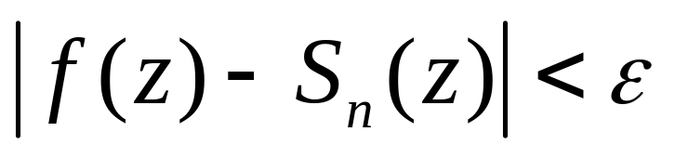
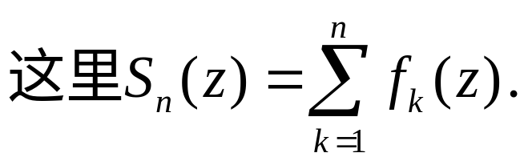

Slide 14
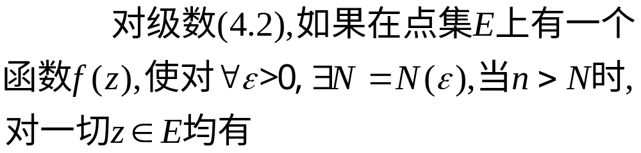
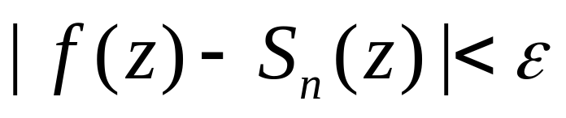
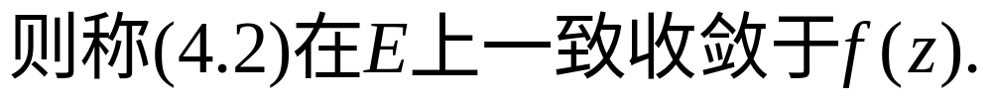
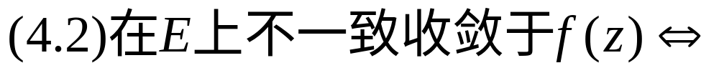
2.一致收敛的定义
定义4.4
定义4.4’

Slide 15
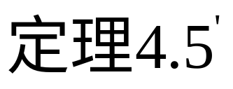
3.Cauchy一致收敛准则
定理4.5

Slide 16



4.优级数准则
一致收敛的魏尔斯特拉斯判别法（M-判别法）

Slide 17





例2
证明

Slide 18



5.一致收敛函数项级数的性质
(1)定理4.6
(2)定理4.7

Slide 19


6.内闭一致收敛：
(1)定义4.5
设函数序列
定义于区域D内,若级数
在D内任一有界闭集上一致收敛,
则称此级数在D内内闭一致收敛。

Slide 20






(2)定理4.8
证明
“必要性”
“充分性”
注
在区域D内一致收敛必在D内内闭一致收敛。其逆不真.

Slide 21



三 解析函数项级数
定理4.9（魏尔斯特拉斯定理）设
则

Slide 22













证明
由莫勒拉定理知，

Slide 23





是一致收敛的，
于是由定理4.7得

Slide 24







而由定理3.12有
故

Slide 25
作业
P178 习题(一) 1

